Slide 1
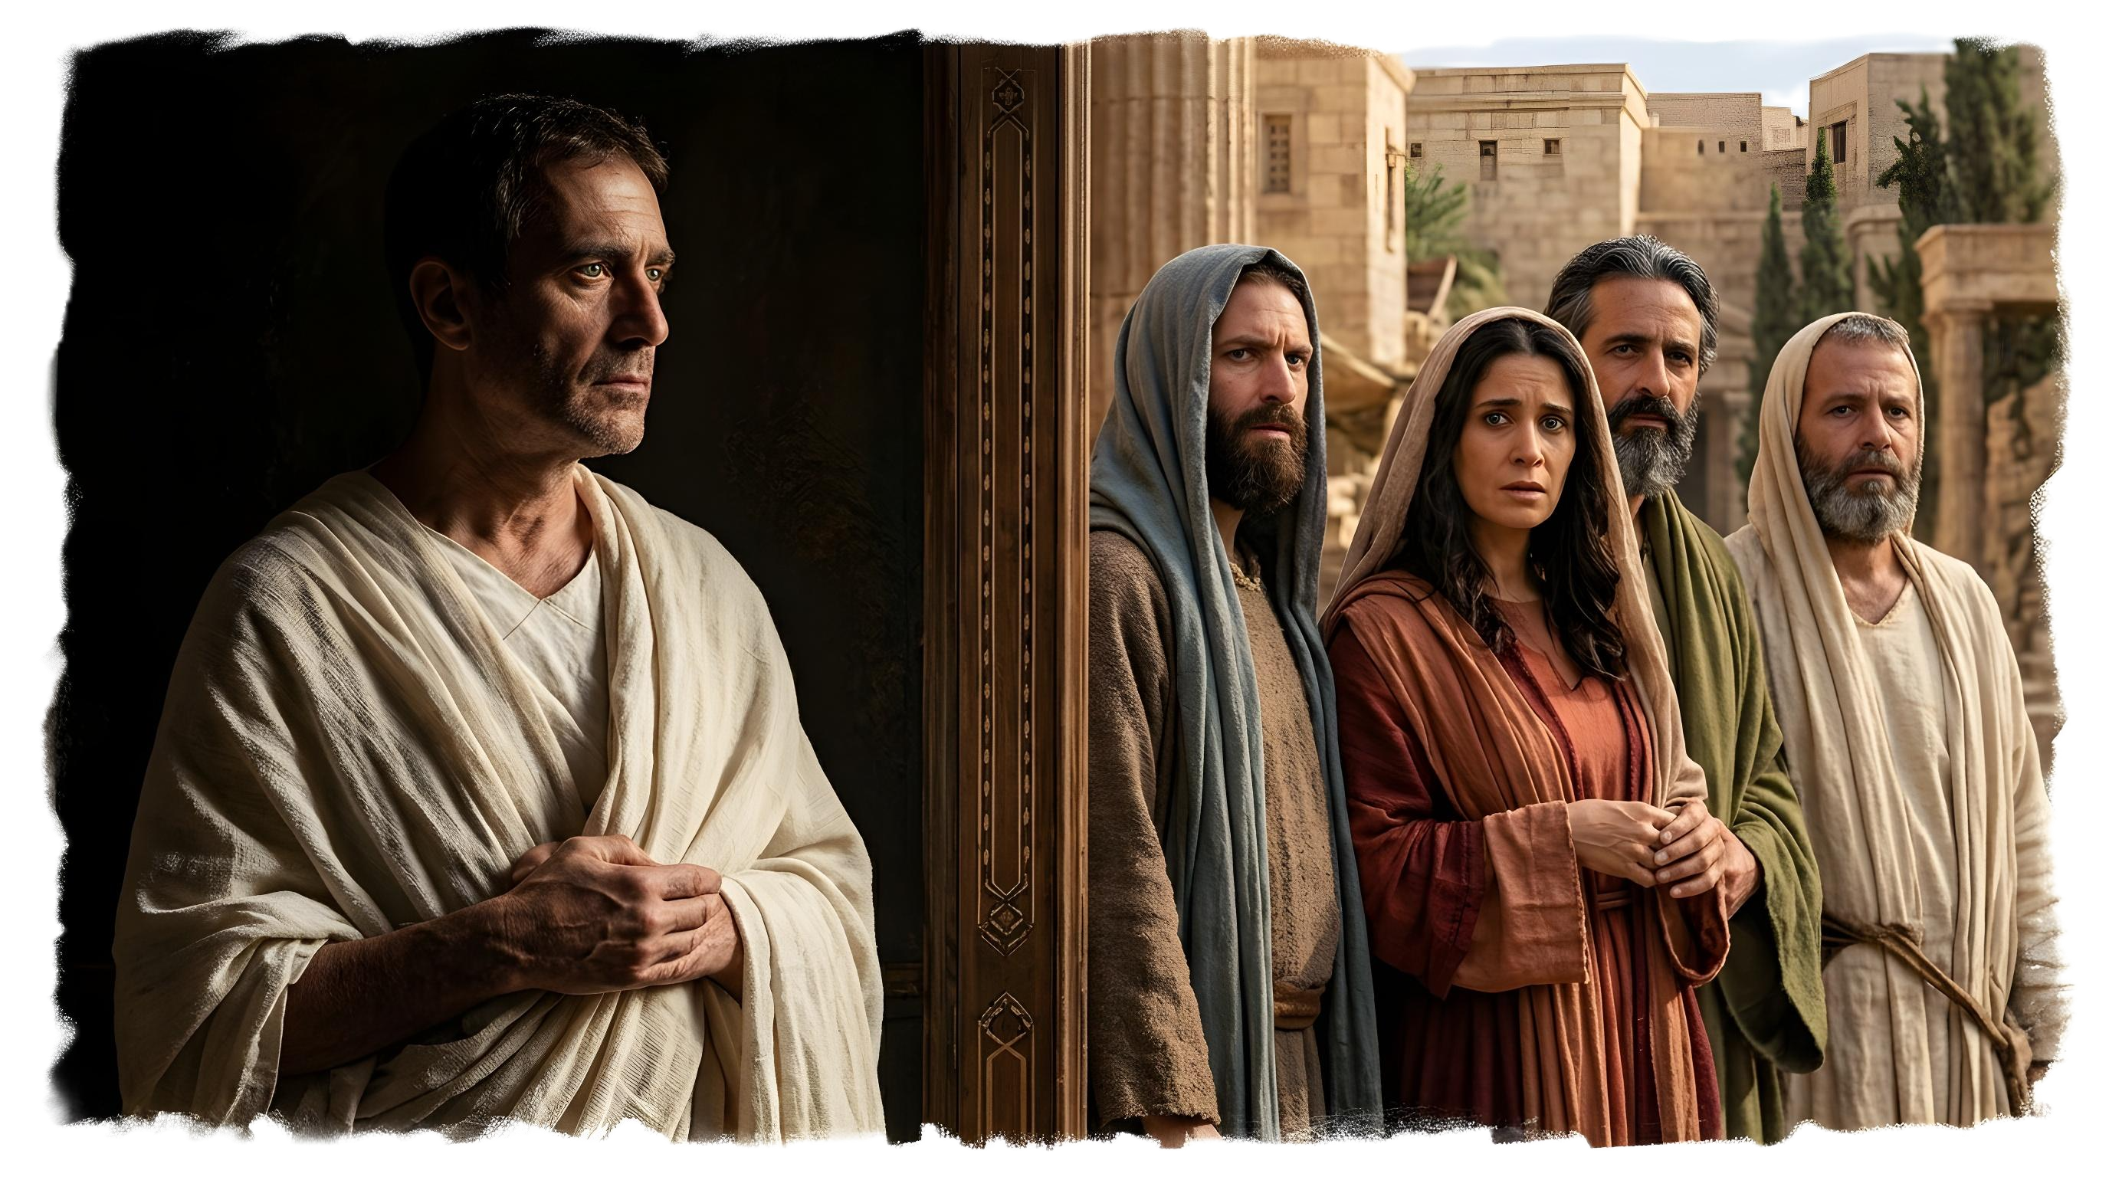
ଭଣ୍ଡ ଶିକ୍ଷକମାନଙ୍କର ମୁକାବିଲା କରିବା
ପାଠ ୧୨, ସେପ୍ଟେମ୍ବର ୧୯, ୨୦୨୬ ପାଇଁ

Slide 2

ଯେଣୁ ଆମ୍ଭମାନଙ୍କ ଯୁଦ୍ଧର ଅସ୍ତ୍ରଶସ୍ତ୍ର ଶାରୀରିକ ନୁହେଁ, ମାତ୍ର ଦୃଢ଼ ଗଡ଼ ଭୂମିସାତ୍ କରିବା ନିମନ୍ତେ ଈଶ୍ଵରଙ୍କ ଦୃଷ୍ଟିରେ ସେହିସବୁ ଶକ୍ତିଯୁକ୍ତ ଅଟେ”
(୨ କରିନ୍ଥୀୟ ୧୦: ୪)

Slide 3


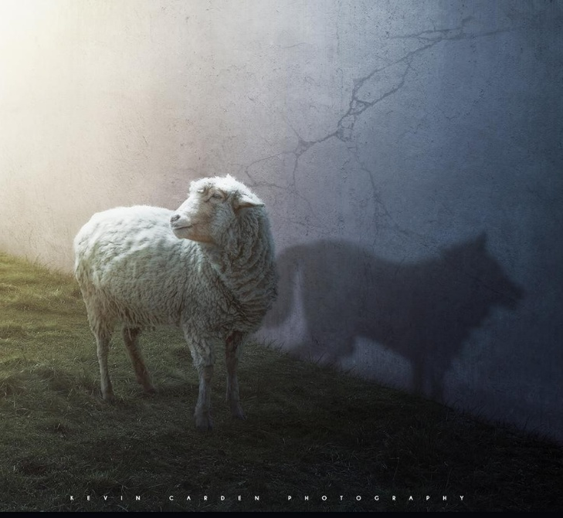







ସମସ୍ତ ମଣ୍ଡଳୀଗୁଡ଼ିକ ବିଷୟରେ ନିରନ୍ତର ଖବର ରଖିବା ପାଉଲଙ୍କର ମୁଖ୍ୟ ଲକ୍ଷ୍ୟ ଥିଲା। କାହିଁକି? ସେମାନଙ୍କର କୌଣସି ସାହାଯ୍ୟ, ସାକ୍ଷାତ, ସାନ୍ତ୍ୱନା କିମ୍ବା ଉତ୍ସାହଜନକ ବାକ୍ୟର ଆବଶ୍ୟକତା ଅଛି କି ନାହିଁ ତାହା ଜାଣିବା ପାଇଁ (୨ କରିନ୍ଥୀୟ ୧୧:୨୮)।
କେତେକ ସମୟରେ ତାଙ୍କୁ ଏପରି ଭଣ୍ଡ ଶିକ୍ଷକମାନଙ୍କ ବିଷୟରେ ଜଣାଯାଉଥିଲା, ଯେଉଁମାନେ ବିଶ୍ୱାସୀମାନଙ୍କୁ ବିପଥଗାମୀ କରୁଥିଲେ। ଯେତେବେଳେ ଏପରି ଘଟୁଥିଲା, ସେତେବେଳେ ପ୍ରେରିତ ପାଉଲ କ୍ରୋଧ ଓ ଦୁଃଖରେ ପରିପୂର୍ଣ୍ଣ ହୋଇଉଠୁଥିଲେ (୨ କରିନ୍ଥୀୟ ୧୧:୨୯)।
କରିନ୍ଥୀୟମାନଙ୍କ ନିକଟକୁ ଲେଖିଥିବା ଦ୍ୱିତୀୟ ପତ୍ରର ଶେଷ ଭାଗରେ ପାଉଲ ଏହି ଭଣ୍ଡ ଶିକ୍ଷକମାନଙ୍କ ସମସ୍ୟା ବିଷୟରେ ଆଲୋଚନା କରିଛନ୍ତି। ଆମେ କିପରି ସେମାନଙ୍କୁ ଚିହ୍ନିପାରିବା? ଏହି ଆତ୍ମିକ ଯୁଦ୍ଧରେ ଆମେ କିପରି ସେମାନଙ୍କ ସହିତ ଲଢ଼ିବା? ଏବଂ କିପରି ସେମାନଙ୍କ ଉପରେ ବିଜୟ ଲାଭ କରିବା?
ଆତ୍ମିକ ଯୁଦ୍ଧ:
  ଆକ୍ରମଣର ଅସ୍ତ୍ରଶସ୍ତ୍ର (୨ କରିନ୍ଥୀୟ ୧୦:୧-୧୧)
  ସଠିକ୍ ପ୍ରତିରକ୍ଷା (୨ କରିନ୍ଥୀୟ ୧୦:୧୨-୧୮)
ଭଣ୍ଡ ଶିକ୍ଷକମାନଙ୍କର ମୁକାବିଲା:
  ପ୍ରେରିତ ରୂପେ ଛଳନା କରୁଥିବା ପ୍ରତାରକମାନେ (୨ କରିନ୍ଥୀୟ ୧୧:୧-୧୫)
  ପାଉଲ ଏବଂ ଭଣ୍ଡ ଶିକ୍ଷକମାନେ (୨ କରିନ୍ଥୀୟ ୧୧:୧୬-୩୧)
  ଆତ୍ମ-ପରୀକ୍ଷା ଏବଂ ବିଜୟ (୨ କରିନ୍ଥୀୟ ୧୨:୧୪-୧୩:୧୦)

Slide 4


ଆତ୍ମିକ ଯୁଦ୍ଧ

Slide 5


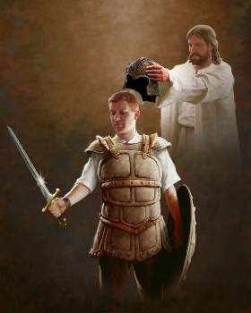


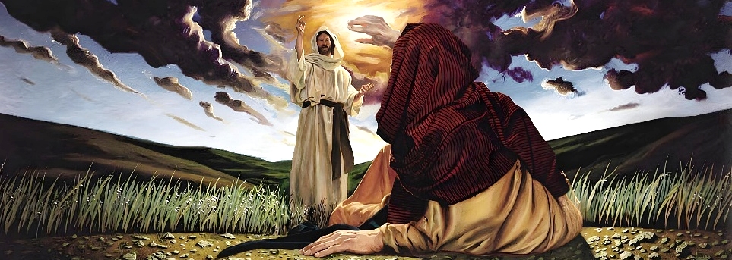
ଆକ୍ରମଣର ଅସ୍ତ୍ରଶସ୍ତ୍ର
ଯେଣୁ ଆମ୍ଭମାନଙ୍କ ଯୁଦ୍ଧର ଅସ୍ତ୍ରଶସ୍ତ୍ର ଶାରୀରିକ ନୁହେଁ, ମାତ୍ର ଦୃଢ଼ ଗଡ଼ ଭୂମିସାତ୍ କରିବା ନିମନ୍ତେ ଈଶ୍ଵରଙ୍କ ଦୃଷ୍ଟିରେ ସେହିସବୁ ଶକ୍ତିଯୁକ୍ତ ଅଟେ” (୨ କରିନ୍ଥୀୟ ୧୦: ୪)
ପାଉଲ ନିଜ ପତ୍ରଗୁଡ଼ିକରେ କଠୋର ଭାବରେ କହୁଥିଲେ ମଧ୍ୟ ସାକ୍ଷାତରେ ଭୀରୁ ଏବଂ ତୁଚ୍ଛନୀୟ ବୋଲି ତାଙ୍କ ଉପରେ ଅଭିଯୋଗ କରାଯାଇଥିଲା (୨ କରିନ୍ଥୀୟ ୧୦:୧୦)।
ଏହି ଯୁକ୍ତିର ଉତ୍ତରରେ ପାଉଲ ସ୍ପଷ୍ଟ କରିଥିଲେ ଯେ ପତ୍ରରେ ଯେପରି, ସାକ୍ଷାତରେ ମଧ୍ୟ ସେ ସେହିପରି କଠୋର ହେବାକୁ ସକ୍ଷମ; କିନ୍ତୁ ସେ କେବେହେଲେ "ଶାରୀରିକ ଅସ୍ତ୍ର" (ଯଥା: କ୍ଷମତାବାଦ, ଶାରୀରିକ ଦଣ୍ଡ କିମ୍ବା ଆତ୍ମ-ପ୍ରଶଂସା) ବ୍ୟବହାର କରିବେ ନାହିଁ, ବରଂ କେବଳ "ଈଶ୍ୱରଙ୍କଠାରେ ଶକ୍ତିଶାଳୀ" ଥିବା ଅସ୍ତ୍ର ହିଁ ବ୍ୟବହାର କରିବେ (୨ କରିନ୍ଥୀୟ ୧୦:୨-୪)।
ଏହି "ଅସ୍ତ୍ରଗୁଡ଼ିକ" ମଧ୍ୟରେ ଖ୍ରୀଷ୍ଟଙ୍କ ନମ୍ରତା ଓ ସୌମ୍ୟତା ସହିତ କାର୍ଯ୍ୟ କରିବା ଅନ୍ତର୍ଭୁକ୍ତ (ମାଥିଉ ୧୧:୨୯)। ଏଥିସହିତ ଅନ୍ୟାୟ ବିରୁଦ୍ଧରେ ଦୃଢ଼ ଭାବରେ ଠିଆ ହେବା, ଯେପରି ଯୀଶୁ କରିଥିଲେ (ମାଥିଉ ୨୧:୧୨-୧୩), କିମ୍ବା ଆବଶ୍ୟକ ସ୍ଥଳେ ସ୍ପଷ୍ଟ ଭାବରେ କହିବା ମଧ୍ୟ ଏହାର ଅଂଶ (ମାଥିଉ ୨୩:୨୩-୨୭)।
ପାଉଲଙ୍କ ଅଧିକାର ତାଙ୍କୁ ଖ୍ରୀଷ୍ଟଙ୍କ ଦ୍ୱାରା ପ୍ରଦାନ କରାଯାଇଥିଲା, ଏବଂ ସେ ଏହାକୁ ସର୍ବଦା ଗଠନ କରିବା ପାଇଁ ବ୍ୟବହାର କରୁଥିଲେ, ବିନାଶ କରିବା ପାଇଁ ନୁହେଁ (୨ କରିନ୍ଥୀୟ ୧୦:୮)।
Notes:
2ª de Corintios 10:1-11

Slide 6



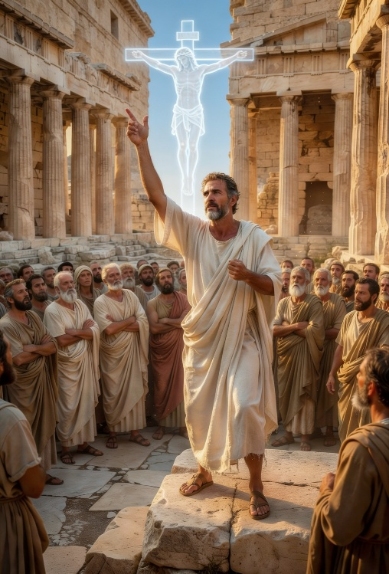
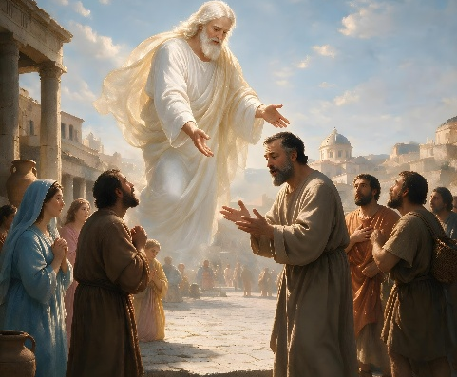
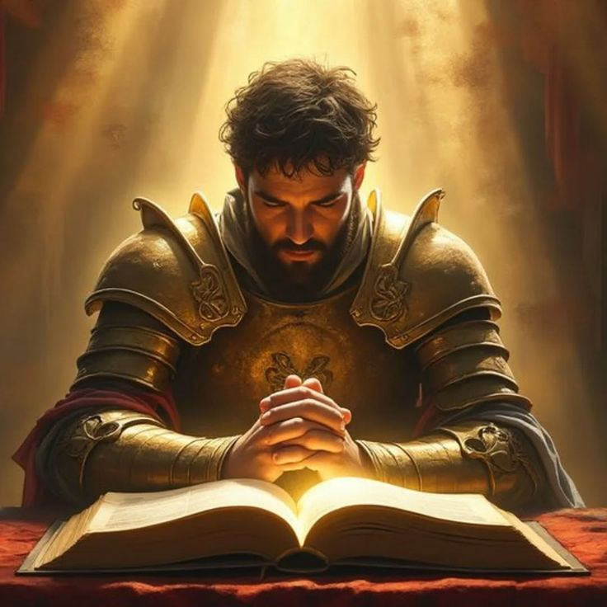
ସଠିକ୍ ପ୍ରତିରକ୍ଷା
“କାରଣ ଯେ ନିଜର ପ୍ରଶଂସା କରେ, ସେ ପରୀକ୍ଷାସିଦ୍ଧ ନୁହେଁ, ମାତ୍ର ପ୍ରଭୁ ଯାହାର ପ୍ରଶଂସା କରନ୍ତି, ସେ ପରୀକ୍ଷାସିଦ୍ଧ।” (୨ କରିନ୍ଥୀୟ ୧୦: ୧୮)
ଗ୍ରୀକ୍ ଦାର୍ଶନିକମାନେ ସେମାନଙ୍କଠାରୁ ଶିଖିବାକୁ ଚାହୁଁଥିବା ଛାତ୍ରମାନଙ୍କଠାରୁ ବିପୁଳ ପରିମାଣର ଧନ ନେଉଥିଲେ। ସେମାନଙ୍କୁ ଆକର୍ଷିତ କରିବା ପାଇଁ ସେମାନେ ନିଜ ଜ୍ଞାନ, ସାମାଜିକ ପ୍ରତିଷ୍ଠା କିମ୍ବା ସେମାନଙ୍କୁ ଜାଣିଥିବା ତଥା ସମ୍ମାନ କରୁଥିବା ଗୁରୁତ୍ୱପୂର୍ଣ୍ଣ ବ୍ୟକ୍ତିମାନଙ୍କ ନାମ ନେଇ ଗର୍ବ କରୁଥିଲେ। କରିନ୍ଥ ମଣ୍ଡଳୀରେ ପ୍ରବେଶ କରିଥିବା ଭଣ୍ଡ ଶିକ୍ଷକମାନଙ୍କର ମଧ୍ୟ ଏହା ଅଭ୍ୟାସ ଥିଲା (୨ କରିନ୍ଥୀ ୧୦:୧୨; ୧୧:୧୯-୨୦)।
ନିଜର ପ୍ରଶଂସା ନିଜେ ନ କର
ପରମେଶ୍ୱର ଆମକୁ ପ୍ରଶଂସା କରନ୍ତୁ।
କିନ୍ତୁ ପାଉଲ ନିଜ ଜ୍ଞାନ ବାଣ୍ଟିବା ପାଇଁ କୌଣସି ପାରିଶ୍ରମିକ ନେଉ ନ ଥିଲେ, କୌଣସି ସୁପାରିଶ ପତ୍ର ଉପସ୍ଥାପନ କରୁ ନ ଥିଲେ ଏବଂ ନିଜ ବିଷୟରେ ଗର୍ବ କରୁ ନ ଥିଲେ। ଏଥିପାଇଁ ତାଙ୍କୁ ତୁଚ୍ଛ ମନେ କରାଯାଉଥିଲା! ସେ କିପରି ନିଜର ପ୍ରତିରକ୍ଷା କରିପାରିଥାନ୍ତେ?
ଲାଗୁଥିଲା ଯେପରି କରିନ୍ଥୀୟମାନଙ୍କ ଦ୍ୱାରା ଗ୍ରହଣଯୋଗ୍ୟ ହେବା ପାଇଁ ତାଙ୍କୁ ସେମାନଙ୍କ ସମ୍ମୁଖରେ ପ୍ରଶଂସିତ ହେବାକୁ ପଡ଼ିବ। ମାତ୍ର ସେ ନିଜେ ନିଜର ପ୍ରଶଂସା କରିବା ଉଚିତ୍ ନ ଥିଲା (ହିତୋପଦେଶ ୨୭:୨)। ପାଉଲ ଈଶ୍ୱରଙ୍କୁ ହିଁ ତାଙ୍କର ପ୍ରଶଂସା କରିବାକୁ ଦେଇଥିଲେ (୨ କରିନ୍ଥୀୟ ୧୦:୧୮)।
ଯଦି ଆମର ଗର୍ବ କରିବା ବା ପ୍ରଶଂସା କରିବାର କିଛି ଥାଏ, ତେବେ ତାହା ହେଉଛି ଈଶ୍ୱରଙ୍କୁ ଜାଣିବା ଏବଂ ତାଙ୍କ ଆଜ୍ଞା ପାଳନ କରିବା (ଯିରି ୯:୨୪; ୨ କରିନ୍ଥୀ ୧୦:୧୭)।
Notes:
2ª de Corintios 10:12-18

Slide 7

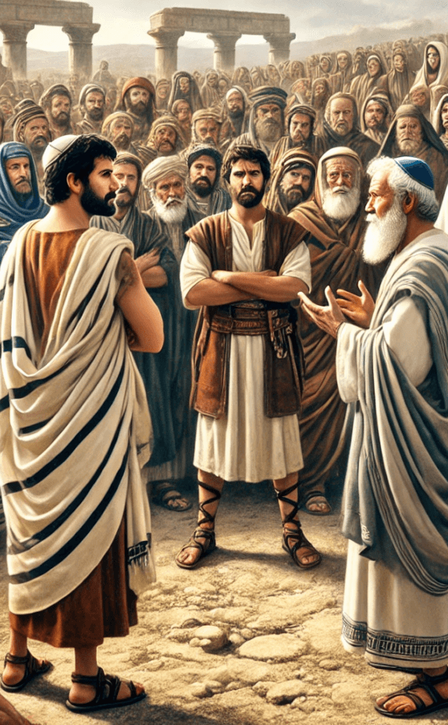
ଭଣ୍ଡ ଶିକ୍ଷକମାନଙ୍କର ମୁକାବିଲା

Slide 8




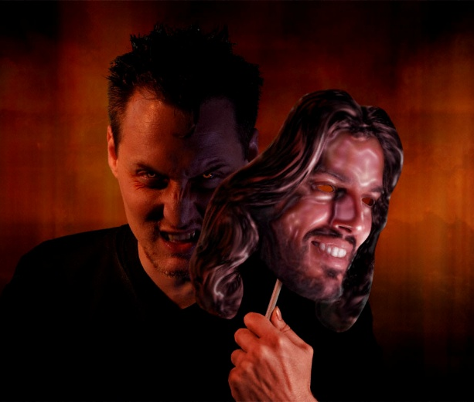
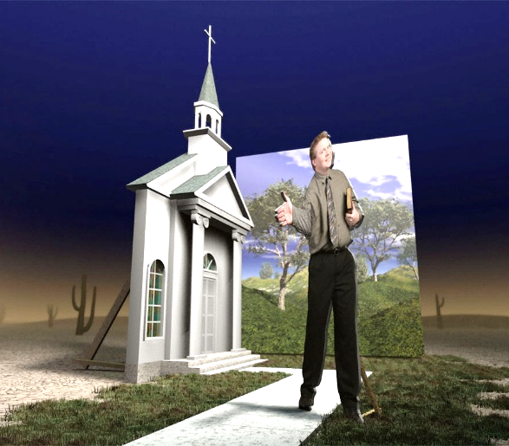
ପ୍ରେରିତ ରୂପେ ଛଳନା କରୁଥିବା ପ୍ରତାରକମାନେ
“କାରଣ ଏହିପରି ଲୋକେ ଭଣ୍ତ ପ୍ରେରିତ ଓ ଶଠ କାର୍ଯ୍ୟକାରୀ, ସେମାନେ ଖ୍ରୀଷ୍ଟଙ୍କ ପ୍ରେରିତମାନଙ୍କ ବେଶ ଧାରଣ କରନ୍ତି।”
(୨ କରିନ୍ଥୀୟ ୧୧: ୧୩)
ପାଉଲ ଖ୍ରୀଷ୍ଟଙ୍କ ନିକଟରେ ଏକ ପବିତ୍ର ମଣ୍ଡଳୀକୁ ସମର୍ପଣ କରିବାକୁ ଚାହାନ୍ତି (୨ କରିନ୍ଥୀୟ ୧୧:୨)। ମାତ୍ର ମଣ୍ଡଳୀ ହବାଙ୍କ ପରି ପ୍ରତାରିତ ହୋଇ ଯୀଶୁଙ୍କ କନ୍ୟା ହେବାରୁ ବଞ୍ଚିତ ହେବାର ବିପଦରେ ଥିଲା
(୨ କରିନ୍ଥୀୟ ୧୧:୩)।
ପ୍ରକୃତ ବିପଦ କ’ଣ ଥିଲା? ଯିହୂଦୀମାନେ ଯେଉଁମାନେ ନିଜକୁ ଯୀଶୁଙ୍କ "ମହାନ ପ୍ରେରିତ" ବୋଲି ଦାବି କରୁଥିଲେ, ସେମାନେ କରିନ୍ଥକୁ ଆସି "ଅନ୍ୟ ଯୀଶୁ", "ଅନ୍ଯ ଆତ୍ମା" ଏବଂ "ଅନ୍ଯ ସୁସମାଚାର" ଶିକ୍ଷା ଦେଉଥିଲେ (୨ କରିନ୍ଥୀୟ ୧୧:୪-୫; ଗାଲାତୀୟ ୧:୮)।
କେହି ଜଣେ ଯୀଶୁଙ୍କ ବିଷୟରେ ପ୍ରଚାର କରୁଛନ୍ତି ବୋଲି ଏହାର ଅର୍ଥ ନୁହେଁ ଯେ ସେମାନେ ଆମକୁ ବାଇବଲରେ ପ୍ରକାଶିତ ପ୍ରକୃତ ଯୀଶୁଙ୍କୁ ଦେଖାଉଛନ୍ତି। ସେମାନଙ୍କ ବାକ୍ୟ ଚମତ୍କାର ହୋଇପାରେ, କିନ୍ତୁ ଶୟତାନ ମଧ୍ୟ ଚମତ୍କାର କଥା କହିବା ଜାଣେ ଏବଂ ନିଜକୁ "ଦୀପ୍ତିମୟ ଦୂତ" ରୂପେ ପ୍ରଦର୍ଶନ କରେ (୨ କରିନ୍ଥୀୟ ୧୧:୧୪)।
ସେମାନଙ୍କ କାର୍ଯ୍ୟ ଏବଂ ବାକ୍ୟ ଦ୍ୱାରା ପ୍ରକୃତ ଶିକ୍ଷକମାନେ "ଖ୍ରୀଷ୍ଟଙ୍କ ସତ୍ୟ" ଶିକ୍ଷା ଦିଅନ୍ତି (୨ କରି ୧୧:୯-୧୦)। କିନ୍ତୁ ଭଣ୍ଡ ଶିକ୍ଷକମାନେ, ଯେଉଁମାନେ କେବଳ ଧାର୍ମିକତାର ଛଳନା କରନ୍ତି, ସେମାନେ ପ୍ରେରିତ ରୂପେ ଛଦ୍ମବେଶୀ ପ୍ରତାରଣାର ପରିଚାରକ ଅଟନ୍ତି (୨ କରି ୧୧:୧୩-୧୫)
Notes:
2ª de Corintios 11:1-15

Slide 9



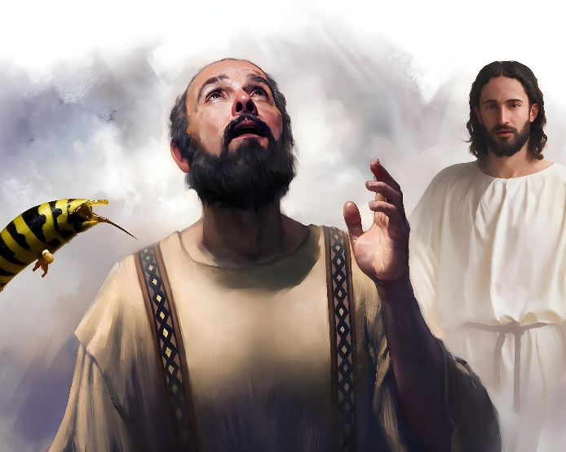
ପାଉଲ ଏବଂ ଭଣ୍ଡ ଶିକ୍ଷକମାନେ
“ସେମାନେ କି ଏବ୍ରୀୟ? ମୁଁ ମଧ୍ୟ ଏବ୍ରୀୟ। ସେମାନେ କି ଇସ୍ରାଏଲୀୟ? ମୁଁ ମଧ୍ୟ ଇସ୍ରାଏଲୀୟ। ସେମାନେ କି ଅବ୍ରହାମଙ୍କ ସନ୍ତାନ? ମୁଁ ମଧ୍ୟ ଅବ୍ରହାମଙ୍କ ସନ୍ତାନ।”
(୨ କରିନ୍ଥୀୟ ୧୧: ୨୨)
ପାଉଲ ଏବଂ ଭଣ୍ଡ ଶିକ୍ଷକମାନଙ୍କ ମଧ୍ୟରେ କେଉଁ ସମାନତା ଥିଲା? ସେମାନେ ସମସ୍ତେ ଖ୍ରୀଷ୍ଟଧର୍ମ ଗ୍ରହଣ କରିଥିବା ଯିହୂଦୀ ଥିଲେ (୨ କରିନ୍ଥୀୟ ୧୧:୨୨)।
ସେମାନଙ୍କ ମଧ୍ୟରେ କ’ଣ ପାର୍ଥକ୍ୟ ଥିଲା? ଏଠାରୁ ପାଉଲଙ୍କ "ପାଗଳାମି" ଆରମ୍ଭ ହୁଏ: "ସେମାନେ କ’ଣ ଖ୍ରୀଷ୍ଟଙ୍କ ଦାସ? (ମୁଁ ପାଗଳ ପରି କହୁଛି) ମୁଁ ଆହୁରି ଅଧିକ" (୨ କରିନ୍ଥୀୟ ୧୧:୨୩)। ଯଦି ଅନ୍ୟମାନେ ଖ୍ରୀଷ୍ଟଙ୍କ ପାଇଁ ଦୁଃଖ ଭୋଗ କରିଥିବାର ଗର୍ବ କରୁଥିଲେ, ତେବେ ପାଉଲ ସେମାନଙ୍କ ଅପେକ୍ଷା ବହୁତ ଅଧିକ ଯୋଗ୍ୟ ଥିଲେ: ପ୍ରହାର ପାଇଥିଲେ; ବନ୍ଦୀ ହୋଇଥିଲେ; ମୃତ୍ୟୁର ସମ୍ମୁଖୀନ ହୋଇଥିଲେ; ପଥର ମାଡ଼ ଖାଇଥିଲେ; ସମୁଦ୍ରରେ ଜାହାଜ ଭାଙ୍ଗି ବିପଦରେ ପଡ଼ିଥିଲେ; ସବୁ ପ୍ରକାର ବିପଦ ମଧ୍ୟରେ ଘେରି ରହିଥିଲେ; ଭୋକ, ଶୋଷ, ଶୀତ ଏବଂ ଉଲଗ୍ନତା ଅନୁଭବ କରିଥିଲେ; ଏବଂ ସମସ୍ତ ମଣ୍ଡଳୀ ପାଇଁ ନିରନ୍ତର ଚିନ୍ତିତ ରହୁଥିଲେ (୨ କରିନ୍ଥୀୟ ୧୧:୨୩-୨୯)।
ଏବଂ ଏଠାରେ ପାଉଲଙ୍କ "ପାଗଳାମି" ଶେଷ ହୁଏ। ସେ ଖ୍ରୀଷ୍ଟଙ୍କ ପାଇଁ ଯାହା କରିଛନ୍ତି ସେଥିପାଇଁ ଗର୍ବ କରିବାକୁ ଚାହୁଁଛନ୍ତି ବୋଲି ଏପରି କୌଣସି ଧାରଣା ଦେବାକୁ ଚାହୁଁ ନ ଥିଲେ। ତାଙ୍କର ପ୍ରକୃତ ଗର୍ବ (କିମ୍ବା ଗୌରବ) ଥିଲା ଖ୍ରୀଷ୍ଟ ତାଙ୍କ ପାଇଁ ଯାହା କରିଥିଲେ।
ତାଙ୍କର ପ୍ରକୃତ ଶକ୍ତି ତାଙ୍କର ଦୁର୍ବଳତା ମଧ୍ୟରେ ହିଁ ଥିଲା, ଯାହା ତାଙ୍କୁ ସମ୍ପୂର୍ଣ୍ଣ ଭାବରେ ଯୀଶୁଙ୍କ ଉପରେ ନିର୍ଭର କରିବାକୁ ପ୍ରେରିତ କରିଥିଲା (୨ କରିନ୍ଥୀୟ ୧୧:୩୦-୩୧; ୧୨:୬-୧୦)।
Notes:
2ª de Corintios 11:16-31

Slide 10
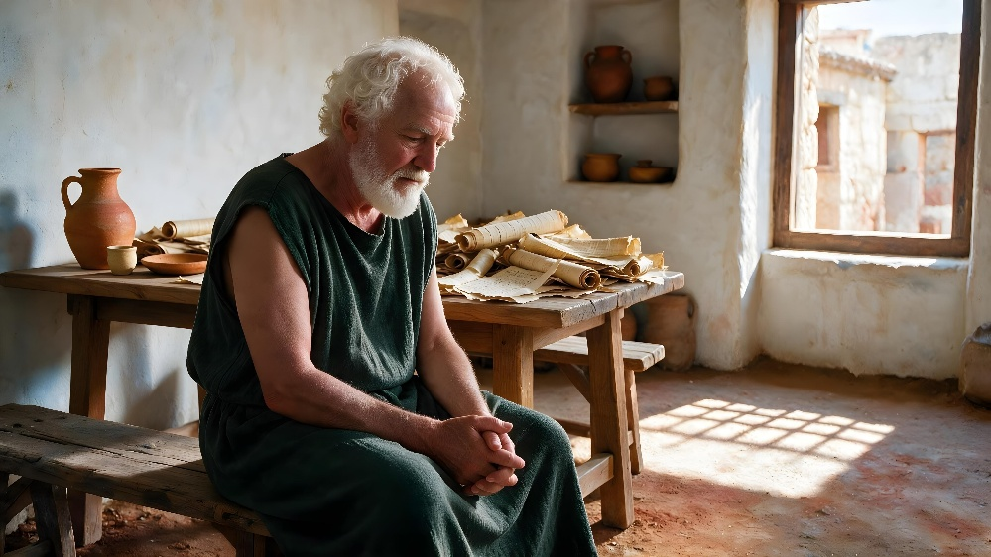


ଆତ୍ମ-ପରୀକ୍ଷା ଏବଂ ବିଜୟ
“ତୁମ୍ଭେମାନେ ବିଶ୍ଵାସରେ ଅଛ କି ନାହିଁ, ସେ ବିଷୟରେ ଆପଣା ଆପଣାକୁ ପରୀକ୍ଷା କର, ଆପଣା ଆପଣାର ବିଚାର କର କିମ୍ଵା ଯୀଶୁ ଖ୍ରୀଷ୍ଟ ଯେ ତୁମ୍ଭମାନଙ୍କଠାରେ ଅଛନ୍ତି, ଏହା କି ତୁମ୍ଭେମାନେ ନିଜ ନିଜ ବିଷୟରେ ଜାଣ ନାହିଁ? ଯଦି ଏହା ନ ହୁଏ, ତାହାହେଲେ ତୁମ୍ଭେମାନେ ପରୀକ୍ଷାସିଦ୍ଧ ନୁହଁ।” (୨ କରିନ୍ଥୀୟ ୧୩: ୫)
ସେହି ସମୟ ନିକଟତର ହେଉଥିଲା ଯେତେବେଳେ ପାଉଲ କରିନ୍ଥ ପରିଦର୍ଶନ କରିବେ। ସେ ସେଠାରେ କ’ଣ ଦେଖିବାକୁ ପାଇବେ ଏବଂ ସେହି ଅନୁଯାୟୀ କିପରି କାର୍ଯ୍ୟ କରିବେ? (୨ କରିନ୍ଥୀୟ ୧୩:୧-୨)।
ପାଉଲ ଦୃଢ଼ ଭାବରେ ମଣ୍ଡଳୀୟ ଶୃଙ୍ଖଳା ପ୍ରୟୋଗ କରିବାକୁ ପ୍ରସ୍ତୁତ ଥିଲେ: ଅନୁତପ୍ତମାନଙ୍କୁ ପୁନରୁଦ୍ଧାର କରିବା ପାଇଁ, ଏବଂ ଅବାଧ୍ୟମାନଙ୍କୁ ଦଣ୍ଡ ଦେବା ପାଇଁ।
ତାଙ୍କର ଭୟ ଥିଲା ଯେ ପହଞ୍ଚିବା ପରେ ସେ ସେମାନଙ୍କୁ କଳହ ଏବଂ ବିଭିନ୍ନ ପାପ ମଧ୍ୟରେ ଦେଖିବେ। ସେ ଅନୁତାପହୀନ ପାପୀମାନଙ୍କ ପାଇଁ କାନ୍ଦିବାକୁ ପଡ଼ିବ ବୋଲି ଭୟ କରୁଥିଲେ (୨ କରିନ୍ଥୀୟ ୧୨:୨୦-୨୧)।
ତେଣୁ, ସେହି ସମୟ ଆସିବା ପୂର୍ବରୁ, କରିନ୍ଥୀୟମାନେ ଆତ୍ମଚିନ୍ତନ କରିବା ଏବଂ ନିଜକୁ ପରୀକ୍ଷା କରିବା ଉଚିତ୍
(୨ କରିନ୍ଥୀୟ ୧୩:୫)।
ପାଉଲ ନିଜ ପକ୍ଷରୁ ପ୍ରାର୍ଥନା କରିଥିଲେ ଯେ ସେମାନେ କୁକର୍ମ ତ୍ୟାଗ କରି ସତ୍କର୍ମ କରନ୍ତୁ ଏବଂ ସିଦ୍ଧ ହୁଅନ୍ତୁ (୨ କରିନ୍ଥୀୟ ୧୩:୭-୯)।
Notes:
2ª de Corintios 11:16-31

Slide 11

​"ଭଣ୍ଡ ଶିକ୍ଷକମାନଙ୍କ ପ୍ରଭାବ ଏବଂ ଅନ୍ଧକାରର ଆତ୍ମାମାନଙ୍କ ଭ୍ରମାତ୍ମକ ଶକ୍ତି ବିରୁଦ୍ଧରେ ସୁରକ୍ଷା ପାଇଁ ଈଶ୍ୱରଙ୍କ ଲୋକମାନଙ୍କୁ ପବିତ୍ର ଶାସ୍ତ୍ର ଆଡ଼କୁ ନିର୍ଦ୍ଦେଶିତ କରାଯାଇଛି। ଲୋକମାନେ ଯେପରି ବାଇବଲର ଜ୍ଞାନ ଲାଭ ନ କରନ୍ତି, ସେଥିପାଇଁ ଶୟତାନ ପ୍ରତ୍ୟେକ ସମ୍ଭାବ୍ୟ ଉପାୟ ପ୍ରୟୋଗ କରେ; କାରଣ ଏହାର ସ୍ପଷ୍ଟ ବାକ୍ୟ ତାହାର ପ୍ରତାରଣାକୁ ପ୍ରକାଶ କରିଦିଏ। ଈଶ୍ୱରଙ୍କ କାର୍ଯ୍ୟର ପ୍ରତ୍ୟେକ ଜାଗରଣ ସମୟରେ, ମନ୍ଦତାର ରାଜକୁମାର ଅଧିକ ସକ୍ରିୟ ହୋଇଉଠେ; ସେ ଏବେ ଖ୍ରୀଷ୍ଟ ଏବଂ ତାଙ୍କ ଅନୁଗାମୀମାନଙ୍କ ବିରୁଦ୍ଧରେ ଅନ୍ତିମ ସଂଗ୍ରାମ ପାଇଁ ନିଜର ସମସ୍ତ ଶକ୍ତି ଲଗାଇ ଦେଉଛି। [...] ନକଲିଟି ଅସଲି ସହିତ ଏତେ ନିକଟତର ଭାବେ ମିଶିଯିବ ଯେ ପବିତ୍ର ଶାସ୍ତ୍ର ବିନା ସେମାନଙ୍କ ମଧ୍ୟରେ ପାର୍ଥକ୍ୟ ନିରୂପଣ କରିବା ଅସମ୍ଭବ ହୋଇପଡ଼ିବ। ଶାସ୍ତ୍ରର ପ୍ରମାଣ ଦ୍ୱାରା ହିଁ ପ୍ରତ୍ୟେକ ବକ୍ତବ୍ୟ ଏବଂ ପ୍ରତ୍ୟେକ ଆଶ୍ଚର୍ଯ୍ୟ କାର୍ଯ୍ୟକୁ ପରୀକ୍ଷା କରାଯିବା ଆବଶ୍ୟକ।”
EGW (The Great Controversy, p. 593)

